Slide 1
一键清除功能开发
主讲: 张迪

Slide 2
内容大纲
背景
概述
初版方案
优化方案
遇到的问题

Slide 3
背景
手机在使用过程中会打开各种各样的apk，当退出应用时，应用会在后台运行，占用系统内存，造成系统卡顿，所以手机中存在一个查看后台应用的功能，例如：短按menu键调出最近运行的应用程序，可以对后台应用进行清除，但是当后台应用运行比较多的时候，一个一个清除比较麻烦，促使了一键清除功能的诞生。

Slide 4
概述
所谓一键清除功能，按照字面理解，就是一键清理后台程序，释放系统内存，优化系统运行速度，使用户体验更加方便。也可以理解为模仿用户一个一个的去清除后台程序。另外，在最近应用程序界面，最下方会显示当前运行的应用数量和系统所剩内存大小。

Slide 5
初版方案
一键清除的功能主要是通过按钮点击来实现，同时还会显示系统剩余内存和运行apk数量。这两个功能分别通过button和textview来实现。

Slide 6
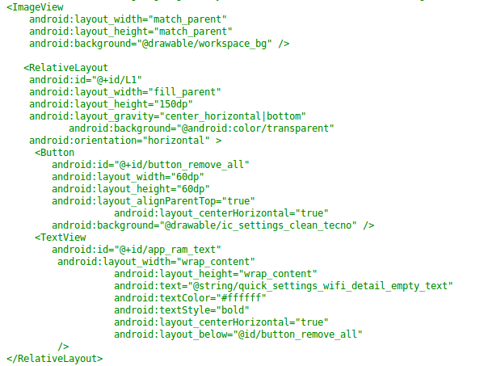
初版方案
布局文件：

Slide 7
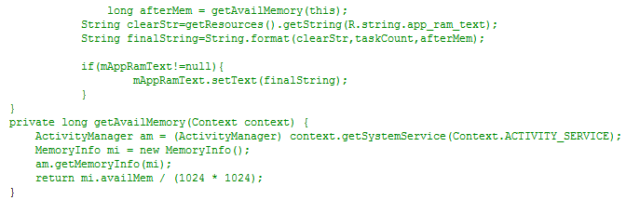
初版方案
由于在系统中系统ram动态变化，所以需要动态获取剩余ram，获取到的系统容量为long类型，最终显示成如下格式：
获取系统剩余RAM大小并显示：

Slide 8
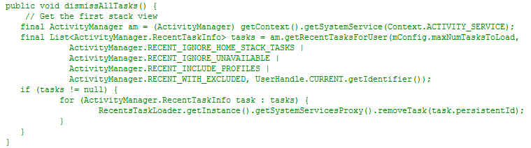
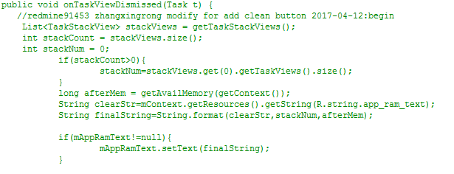
初版方案
一键清除功能实现：
每一个后台程序都是存放在堆栈中，将每个应用程序对应的后台Task 全部清除，清除完成之后，下面对应显示信息也要进行更新。

Slide 9
优化方案
之前的方案在使用过程中已经能够实现一键清除功能，但是在功能移植上还存在不便。例如：
（1）通过 在字符串中写成定值，在移植过程中不注意容易出现问题。
（2）优化之后将字符串中固定值去掉，在代码中动态的获取系统中总的ram大小，然后显示在recent中。

Slide 10
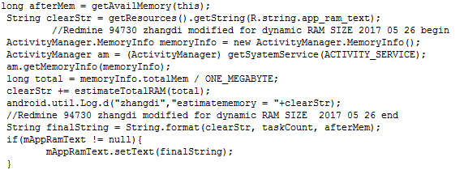
优化方案
动态获取RAM总大小：
通过ActivityManager 中的getMemoryInfo()方法拿到系统总ram大小，由于拿到的数据是字节数，所以还需再进一步进行处理。

Slide 11
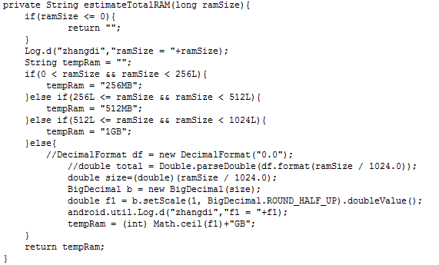
优化方案
对获取到的字节数进行处理：
首先先对字节数转换成MB，转换完成之后，还需要再做一步处理，也就是进行四舍五入，转换成日常使用的标准规格(256M，512M，1G，2G….)，当拿到系统真实的ram大小时，会发现它会比硬件配置表中声明的ram大小偏小，这时正常现象，但是在显示的时候要根据硬件配置表的标准来显示。

Slide 12
遇到的问题
55N平台进入recentApp界面报错：
通过log分析，发现在优化方案estimateTotalRAM(long ramSize)方法中，
DecimalFormat df = new DecimalFormat("0.0");
double total = Double.parseDouble(df.format(ramSize / 1024.0));
Total为ram的总内存大小，当内存大于1G时，比如系统内存为2G，解析出的比实际小，应该是1.8G左右，这是total 应该是1.8，但是这两行代码解析出来之后，小数点变为*号，导致程序出错，后来查询原因，是因为df.format()这个方法有问题。
修改方案：
double size=(double)(ramSize / 1024.0);
BigDecimal b = new BigDecimal(size);
double f1 = b.setScale(1, BigDecimal.ROUND_HALF_UP).doubleValue();
利用此方案来进行小数点保留。

Slide 13
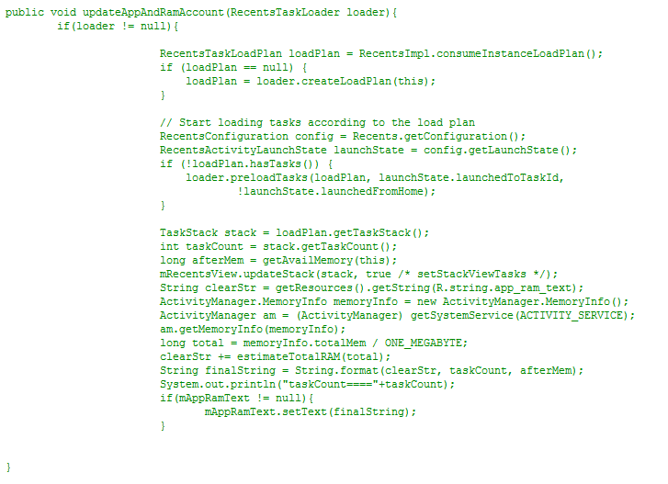
遇到的问题
在recentApp界面打开应用若干个，当手动关闭应用后，下面显示应用数量和剩余ram大小的textview不会刷新，不会发生变化。
修改方案：
当removeTask后，会进入onConfigurationChanged()方法，执行ssp.removeTask(event.task.key.id) ,在remove之后对整个信息进行更新。

Slide 14


